Slide 1
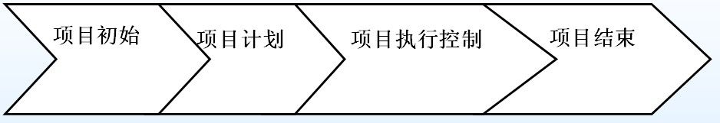
软件项目管理过程
1

Slide 2
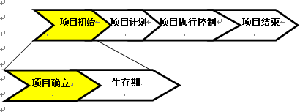
项目初始
2

Slide 3
软件项目管理 第一篇
3
第 2 章
软件项目确立

Slide 4
本章要点
4
一
项目立项
一
二
项目招投标
二
三
项目章程
三
四
案例总结
四

Slide 5
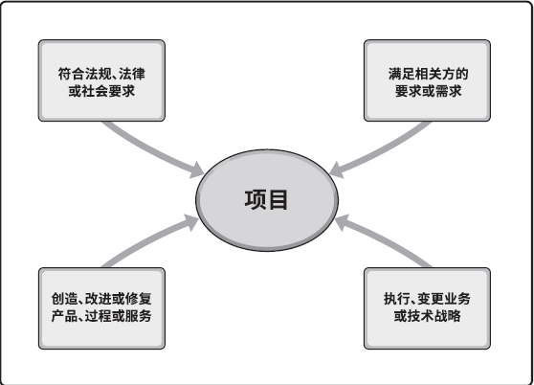
项目启动背景
5
chapter 2

Slide 6
软件项目启动
6
用户
用户
甲方
需求
输入
产品 实现
产品
输出
chapter 2

Slide 7
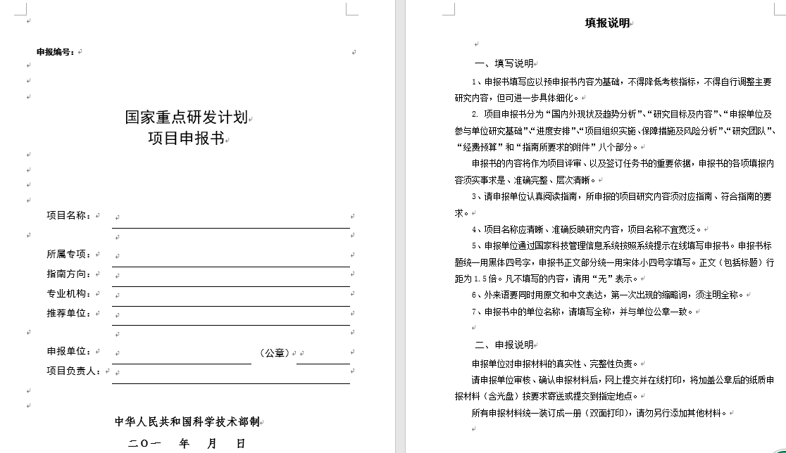
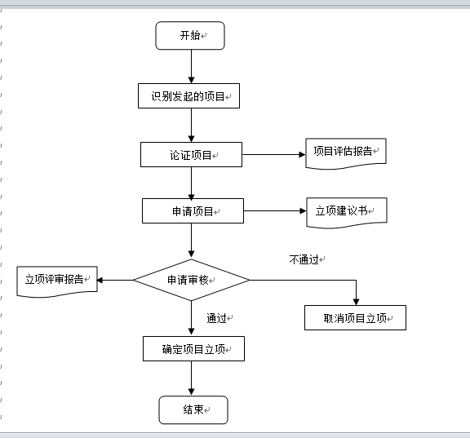
立项流程
7
chapter__2

Slide 8
项目立项
8
明确项目的目标、时间表、项目使用的资源 和经费，而且得到执行该项目的项目经理 和项目发起人的认可 .
目标
立项
费用
时间
chapter 2

Slide 9
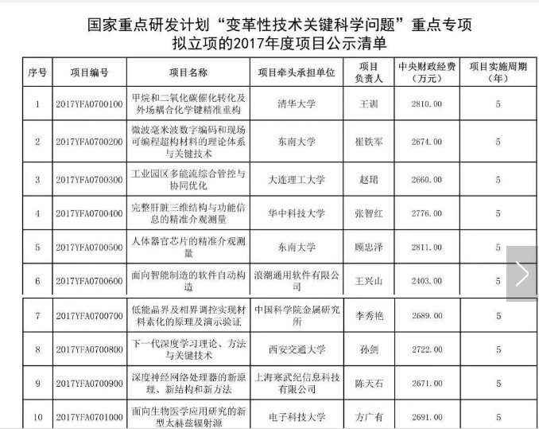
立项书
9
chapter 2

Slide 10
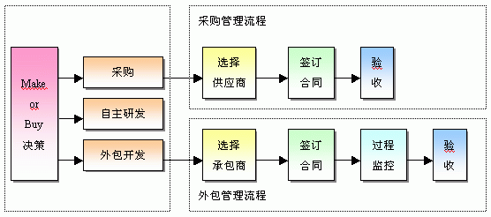
Make or Buy 决策
10
chapter 2

Slide 11






Make or Buy 决策实例
11
如果选择自己开发软件的策略
公司需要花费￥25,000，根据历史信息，维护这 个软件每个月需要的费用是￥2,500。
如果选择购买软件公司产品的策略
需要花费￥17,000购买费，同时软件公司为每个 安装的软件进行维护的费用是每月￥2,700。
chapter 2

Slide 12
Make or Buy 决策实例（续）
12
自制方案 购买方案 成本差异
自制需要￥ 25， 000
购买需要￥ 17， 000
制造差异是￥ 8
000
，
每月的费用￥
2，500
每月的费用￥
2，700
服 务 差 异 ￥
200
解决方案
自制方案可以承受的月份数:8000/200=40
如果软件的生存期在40个月以 内,可以选择购买方案.
如果软件的生存期不在40个月以内, 可以选择自制方案.

Slide 13
本章要点
13
一
项目立项
一
二
项目招投标
二
三
项目章程
三
四
案例总结
四

Slide 14


项目招投标过程
14
甲方招标书定义
乙方项目分析 招标与竞标 合同签署
chapter 2

Slide 15
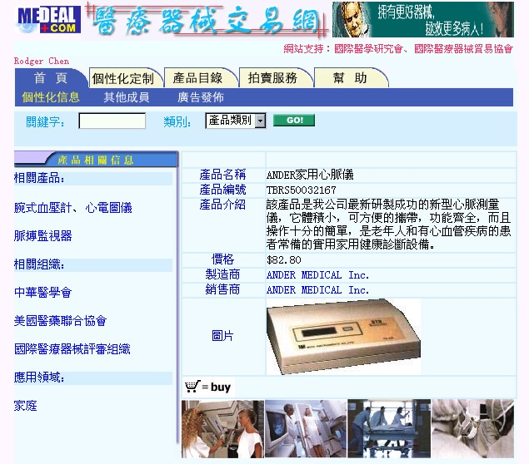
案例项目（MED）
15
北京某开发区立项：医疗信息商务平台
chapter 2

Slide 16
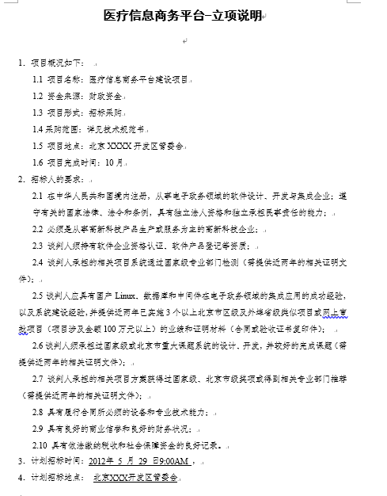
立项：医疗信息商务平台
16
chapter 1

Slide 17
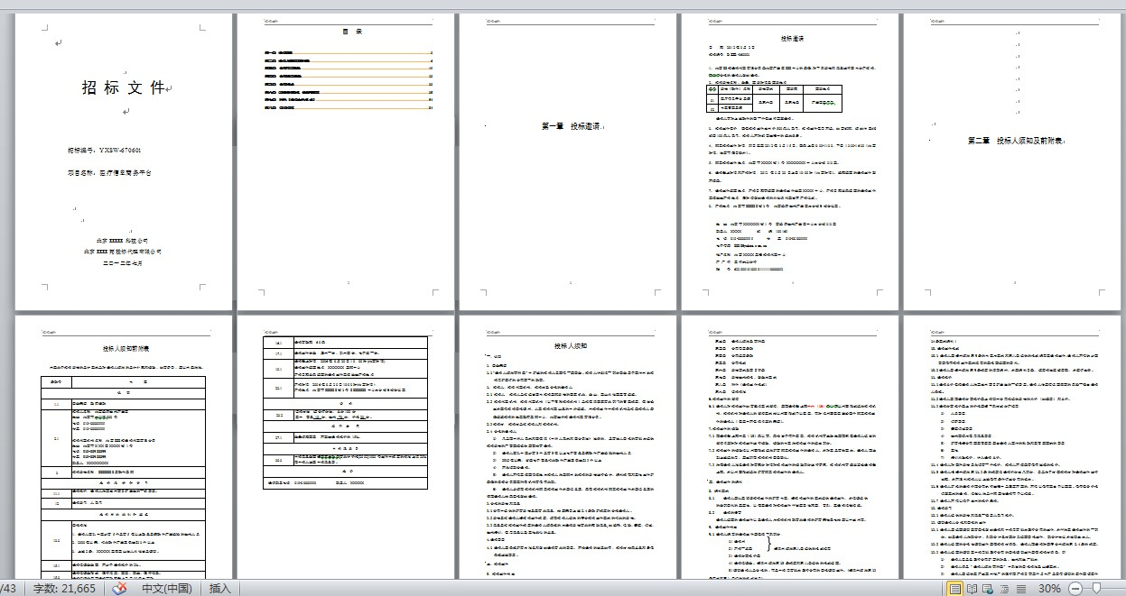
甲方招标书
17
chapter 2

Slide 18
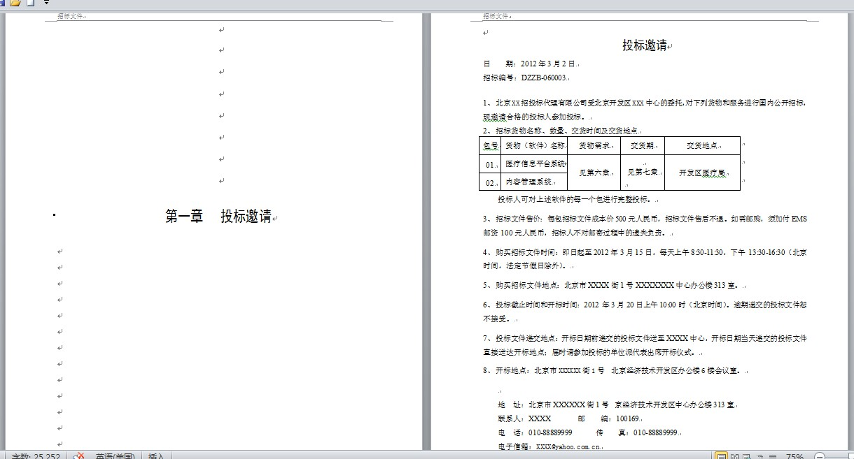
甲方招标书
18
chapter 2

Slide 19
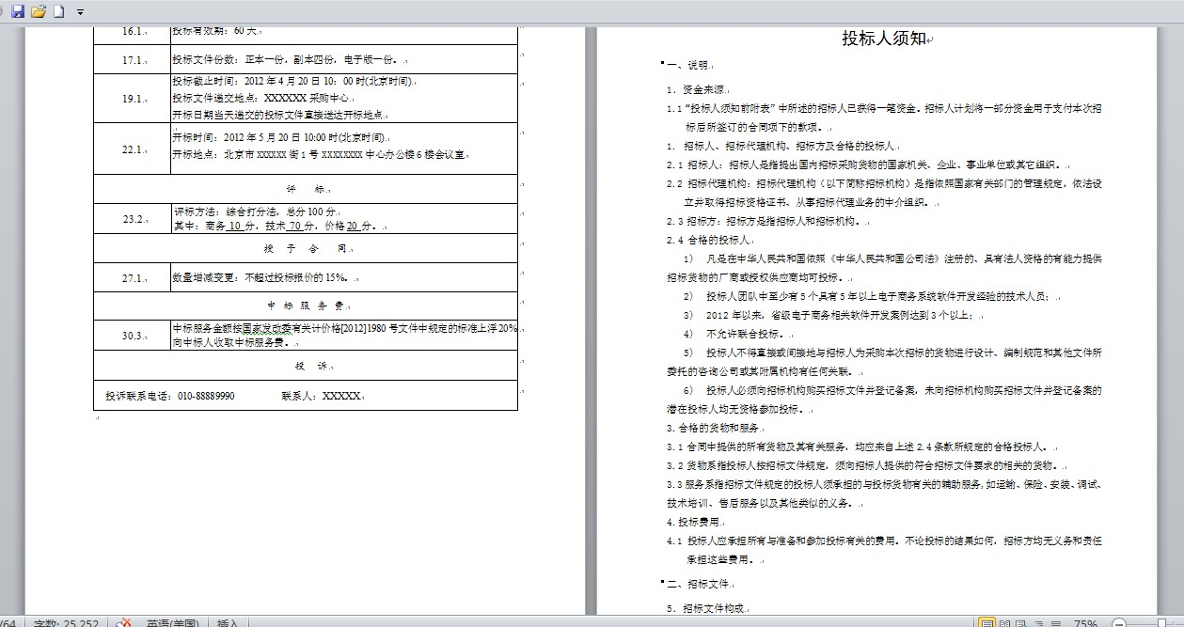
甲方招标书
19
chapter 2

Slide 20
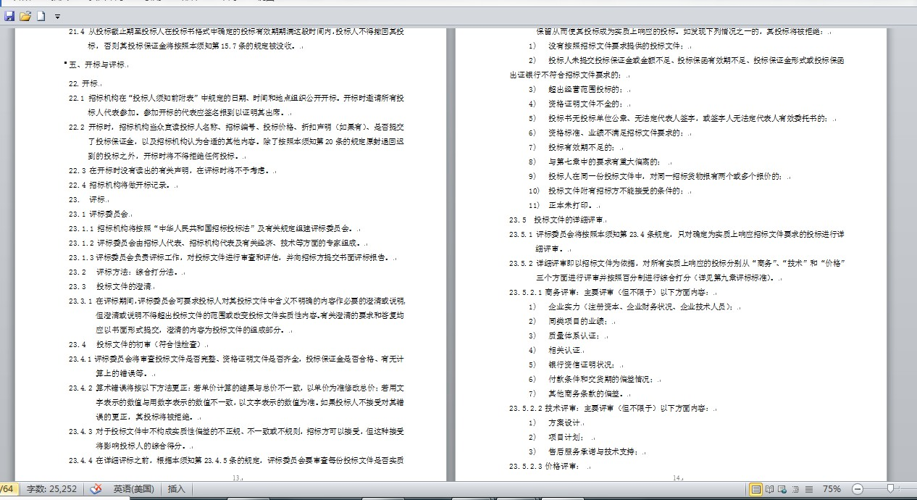
甲方招标书
20
chapter 2

Slide 21
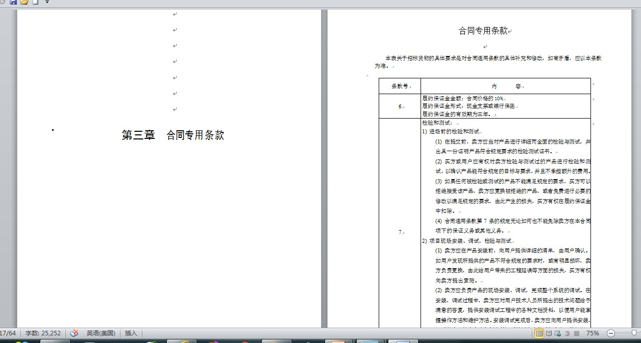
甲方招标书
21
chapter 2

Slide 22
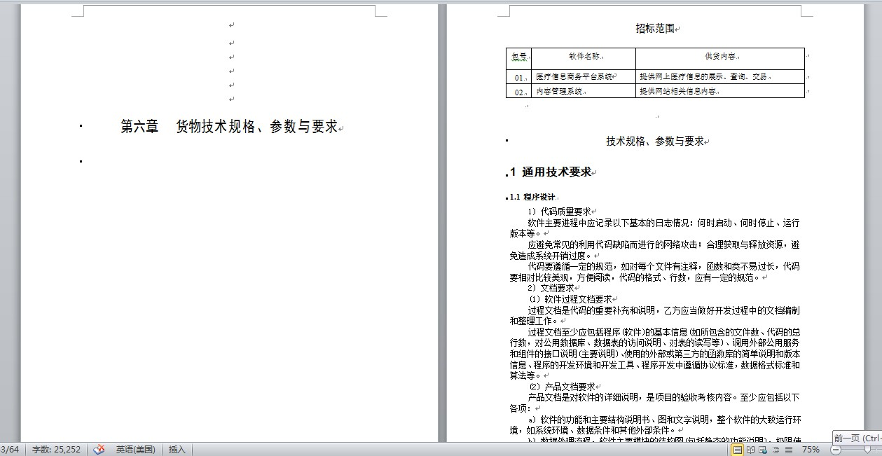
甲方招标书
22
chapter 2

Slide 23
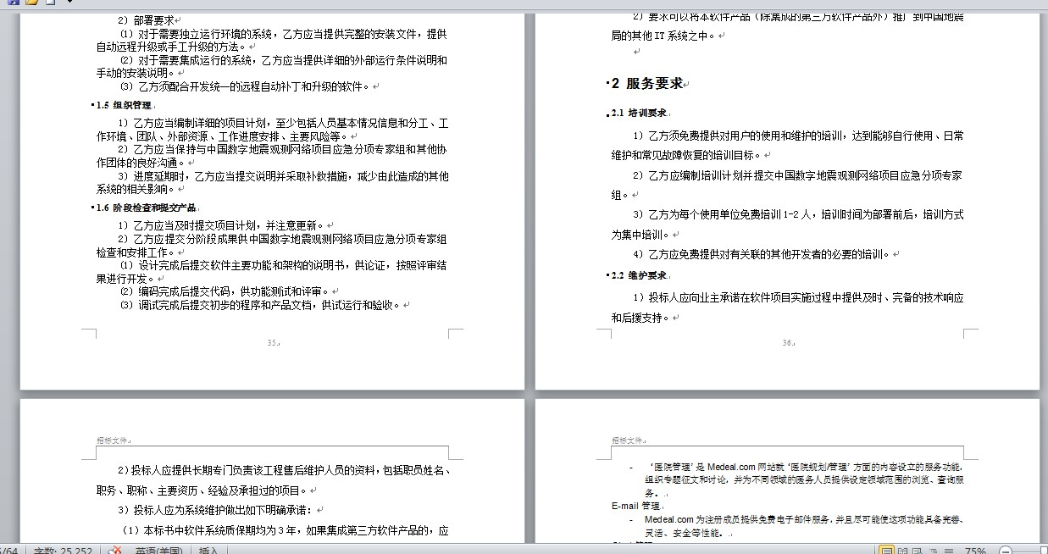
甲方招标书
23
chapter 2

Slide 24
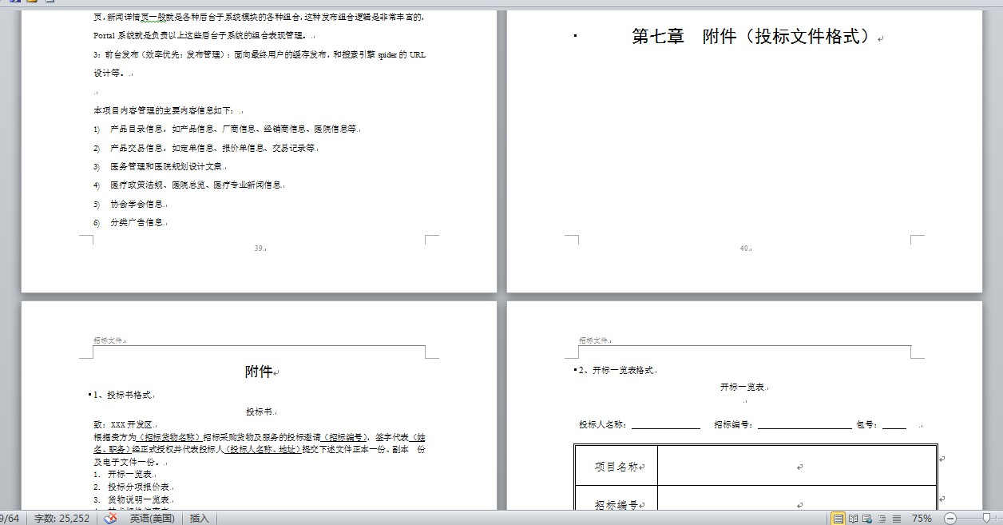
甲方招标书
24
chapter 2

Slide 25
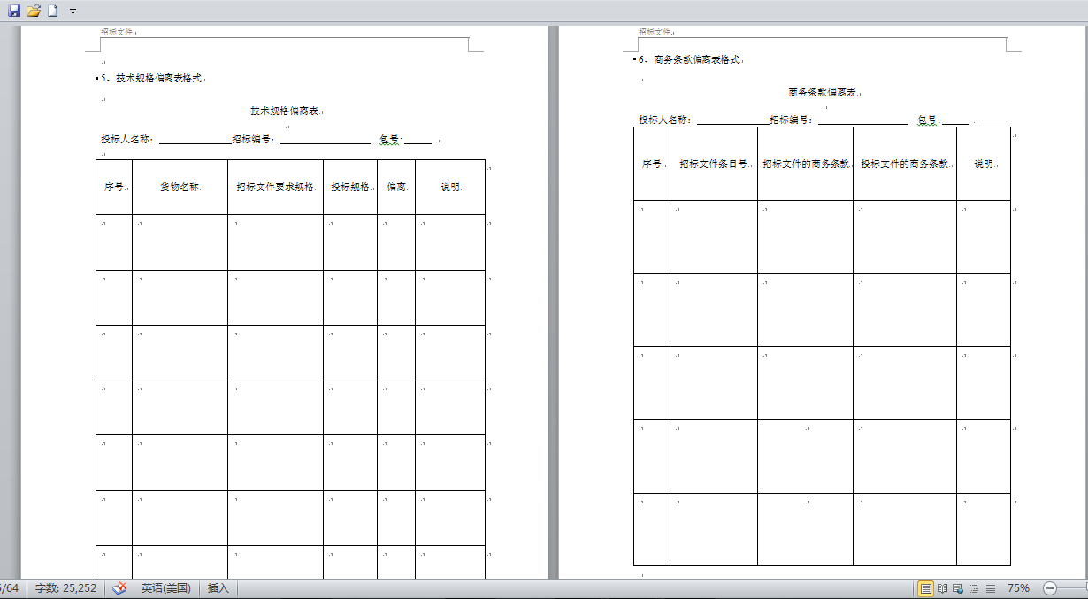
甲方招标书
25
chapter 2

Slide 26

乙方项目分析
26
需求分析
技术方案
项目规模
估算
招标书
用户评估
可行性分 析
项目 风险分析
项目初步 实施规划
chapter__1

Slide 27
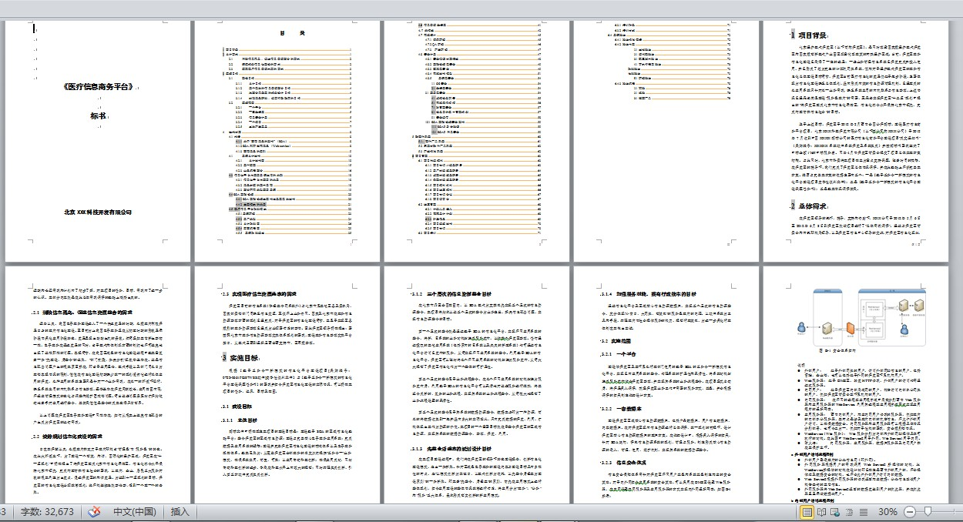
乙方标书（建议书）
2
7
chapter 2

Slide 28
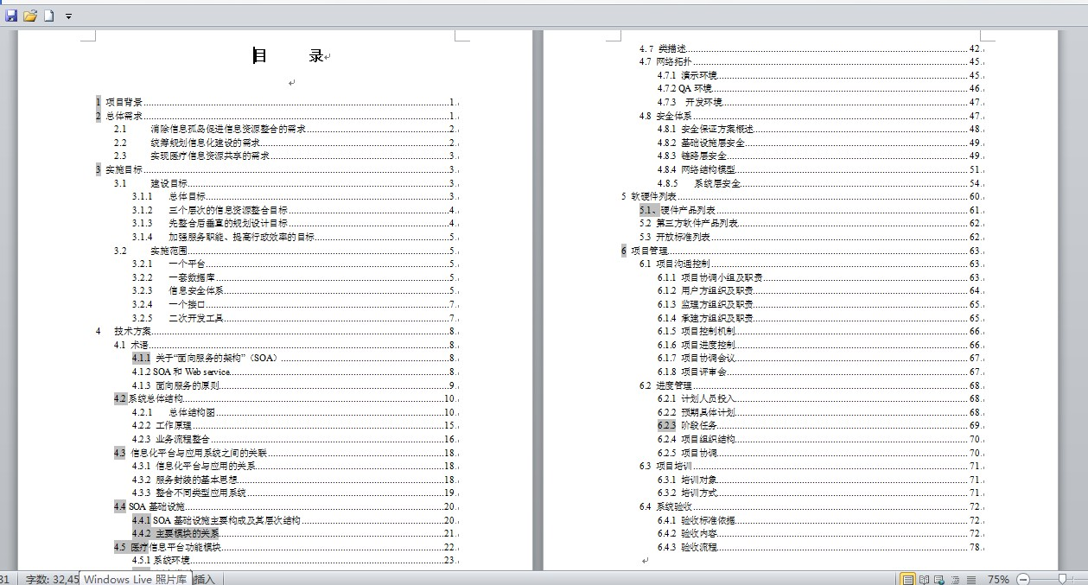
标书目录
28
chapter 2

Slide 29
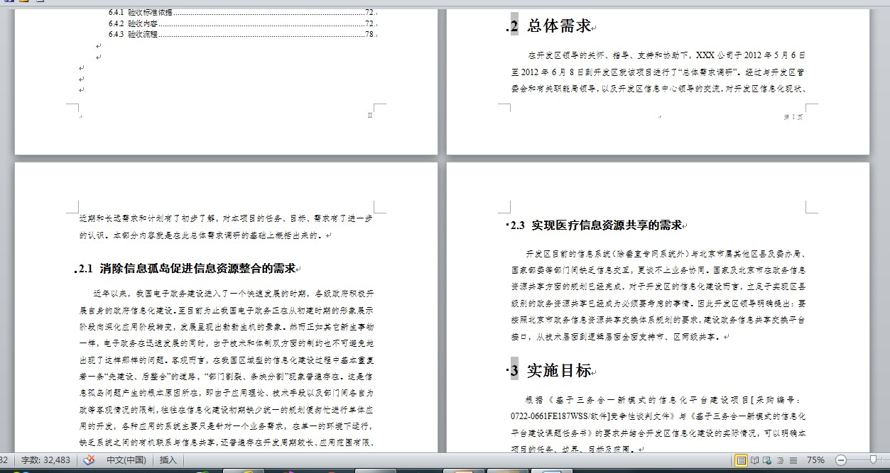
标书-需求
29
chapter 2

Slide 30
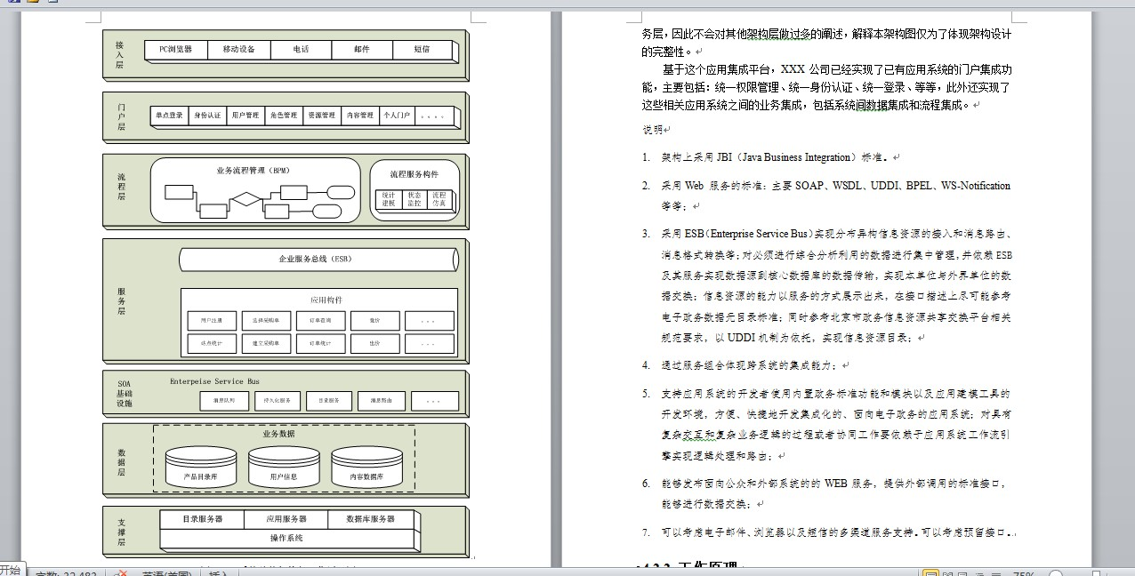
标书-基于SOA的技术架构
30
chapter 2

Slide 31
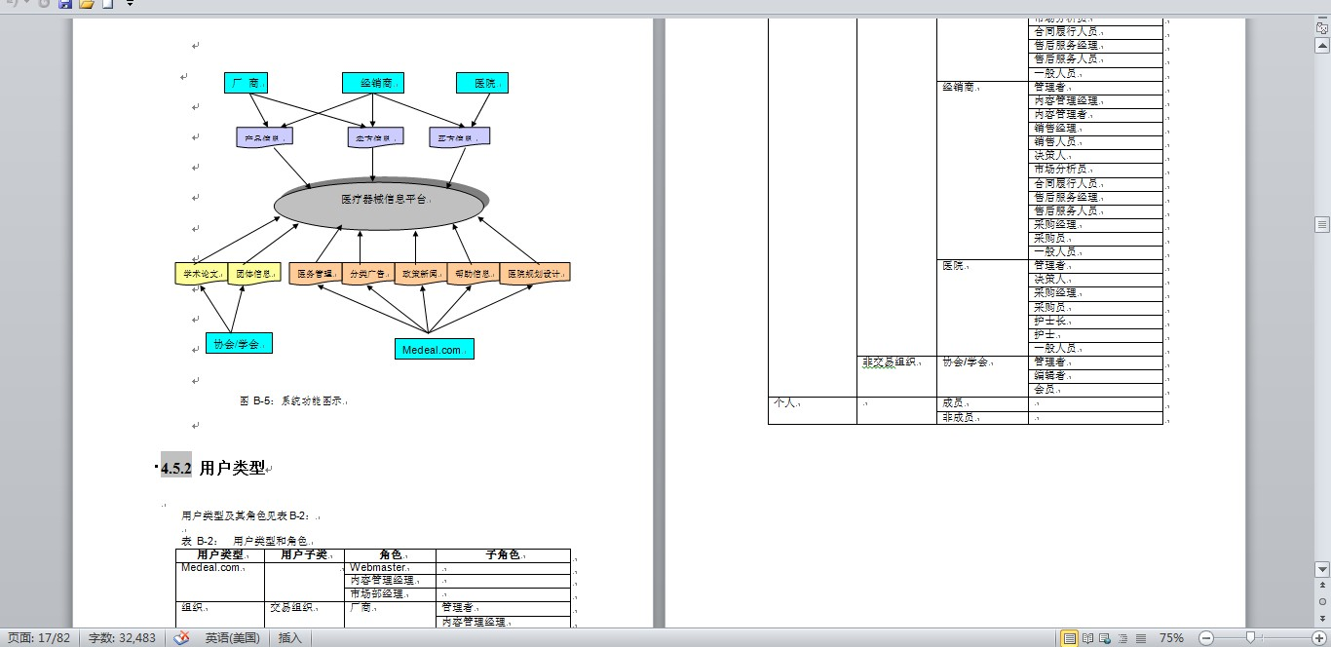
标书-功能模块
31
chapter 2

Slide 32
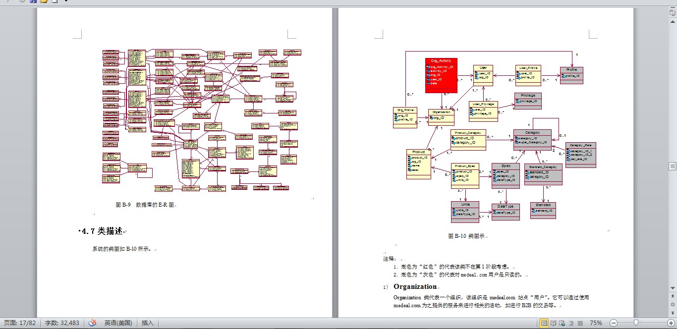
标书-数据库
32
chapter 2

Slide 33
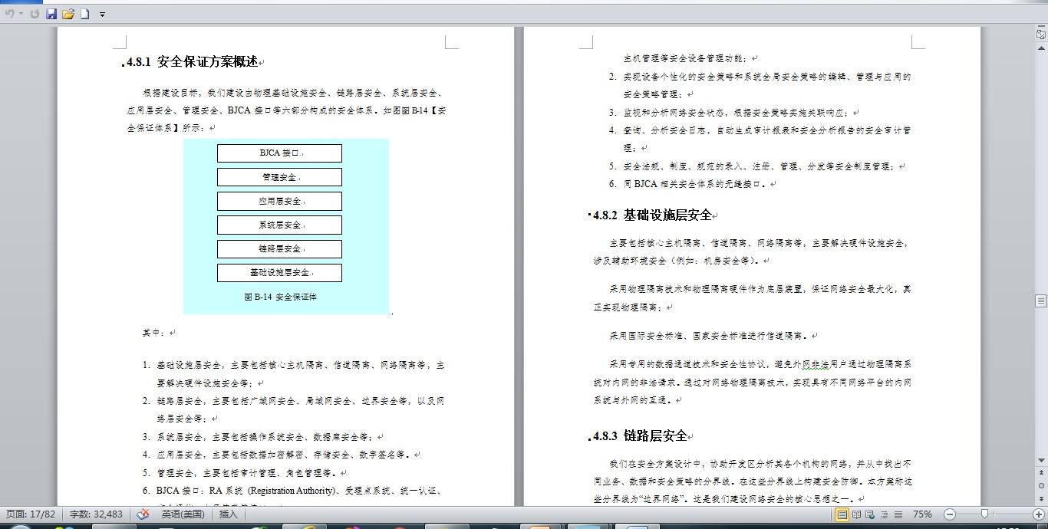
标书-安全保证方案
33
chapter 2

Slide 34
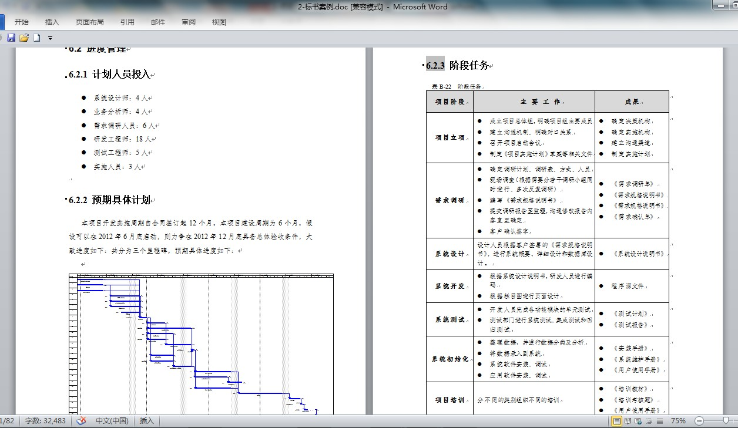
标书-项目管理
34
chapter 2

Slide 35
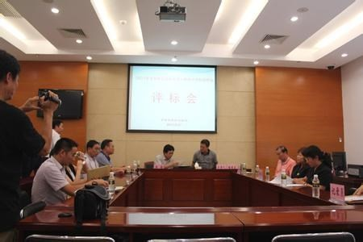
招标与竞标
35
chapter__1

Slide 36
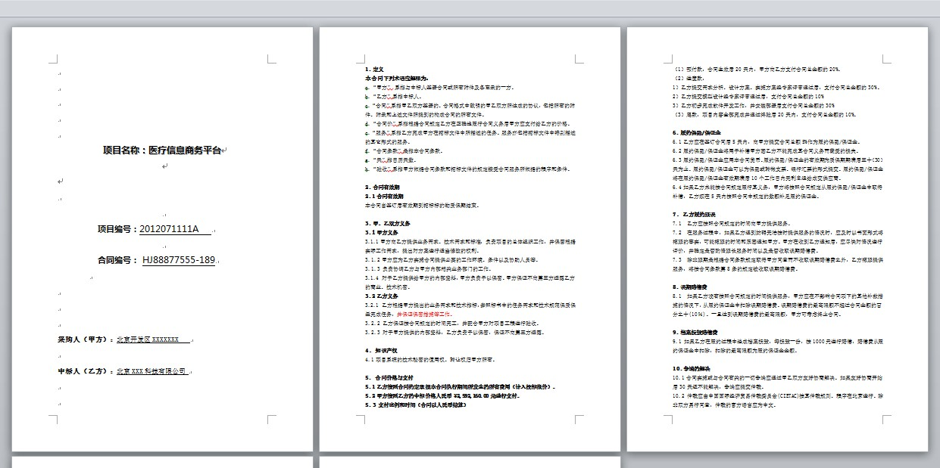
双方签署合同
36
chapter 2

Slide 37
本章要点
37
一
项目立项
一
二
项目招投标
二
三
项目章程
三
四
案例总结
四

Slide 38
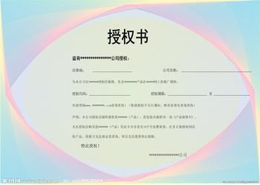
项目章程(Project Charter)
38
确认项目存在的文件，包括对项目的确认、 对项目经理的授权和项目目标的概述等。
chapter 2

Slide 39
Sample Project Charter
39
Project Title: Information Technology (IT) Upgrade Project
Project Start Date: March 4, 2002 Projected Finish Date: December 4, 2002
Project Manager: Kim Nguyen, 691-2784, knguyen@abc.com
Project Objectives: Upgrade hardware and software for all employees (approximately 2,000) within 9 months based on new corporate standards. See attached sheet describing the new standards. Upgrades may affect servers and midrange computers as well as network hardware and software. Budgeted $1,000,000 for hardware and software costs and $500,000 for labor costs.
Approach:
Update the IT inventory database to determine upgrade needs
Develop detailed cost estimate for project and report to CIO
Issue a request for quotes to obtain hardware and software
Use internal staff as much as possible to do the planning, analysis, and installation
chapter 2

Slide 40
Sample Project Charter (continued)
40
Roles and Responsibilities:
Name | Role | Responsibility
Walter Schmidt, CEO | Project Sponsor | Monitor project
Mike Zwack | CIO | Monitor project, provide staff
Kim Nguyen | Project Manager | Plan and execute project
Jeff Johnson | Director of IT Operations | Mentor Kim
Nancy Reynolds | VP, Human Resources | Provide staff, issue memo to all employees about project
Steve McCann | Director of Purchasing | Assist in purchasing hardware and software
Sign-off: (Signatures of all above stakeholders)
Comments: (Handwritten comments from above stakeholders, if applicable)
This project must be done within ten months at the absolute latest. Mike Zwack, CIO We are assuming that adequate staff will be available and committed to supporting this project. Some work must be done after hours to avoid work disruptions, and overtime will be provided. Jeff Johnson and Kim Nguyen, Information Technology Department
chapter 2

Slide 41
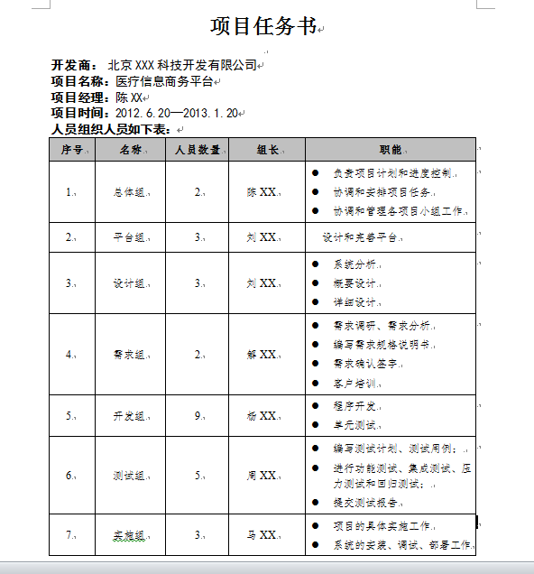
<医疗信息商务平台>项目章程
41
chapter__2

Slide 42
敏捷项目章程
42
基本要素:
项目目标
发布标准
预期的工作流
chapter 2

Slide 43
项目经理的职责
43
项目经理是领导团队实现项目目标的个人
开发计划
组织实施
项目控制
敏捷强调: 仆人式领导方式
chapter 2

Slide 44
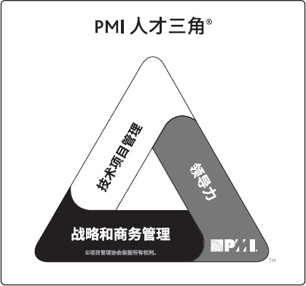
项目经理的能力
44
chapter 2

Slide 45
本章要点
45
一
项目立项
一
二
项目招投标
二
三
项目章程
三
四
案例总结
四

Slide 46
立项：医疗信息商务平台
46
chapter 1

Slide 47
甲方招标书
47
chapter 2

Slide 48

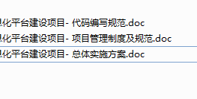
乙方项目分析
48
chapter 2

Slide 49
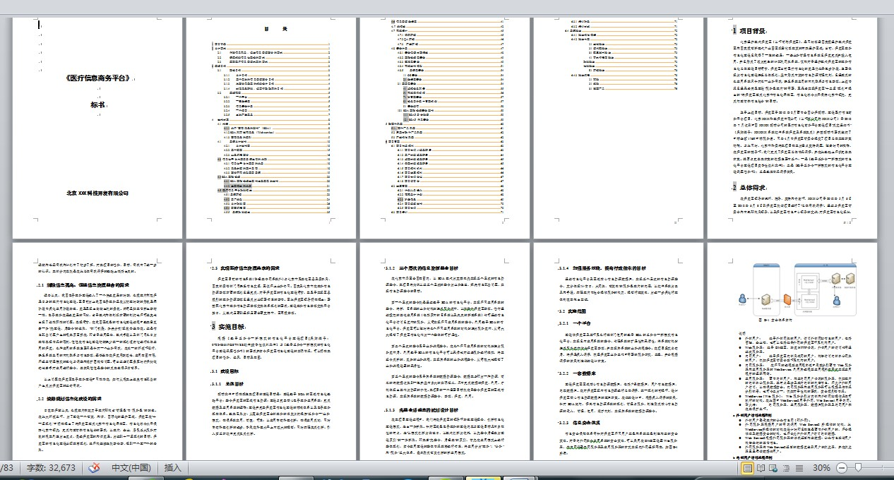
乙方标书
49
chapter 2

Slide 50
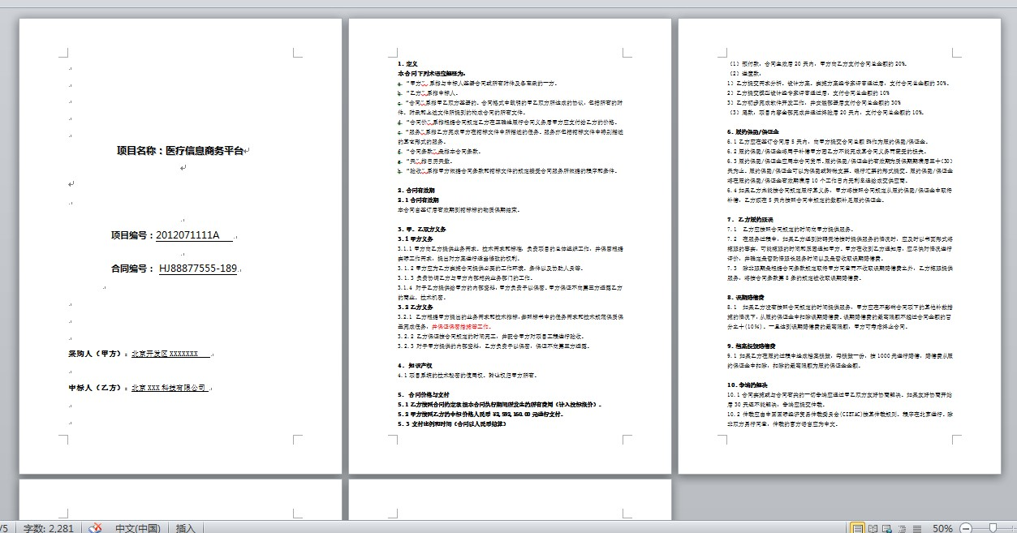
双方合同
50
chapter 2

Slide 51
项目章程
51
chapter__1

Slide 52
小结
52
立项
招投标
项目章程
chapter 2

